Slide 1

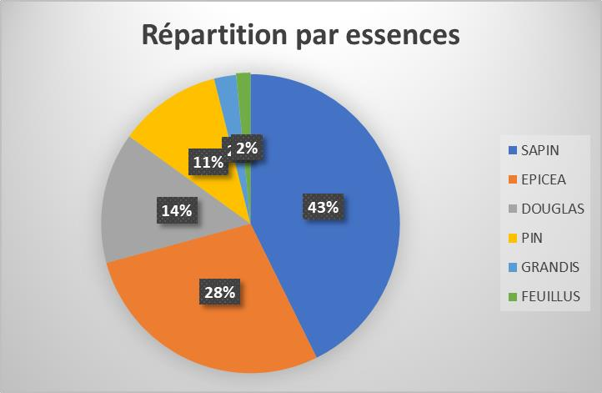















COURS DES BOIS BORD DE ROUTE constatés au printemps 2026
Source : analyse de 491 lignes de lots terminés, toutes essences, qualités, volumes, unités … portant sur 34000 m³
Répartition par qualités
11% ^{2%}
6%
47%
34%
Charpente
Palette Coffrage Trituration
Energie

Slide 2
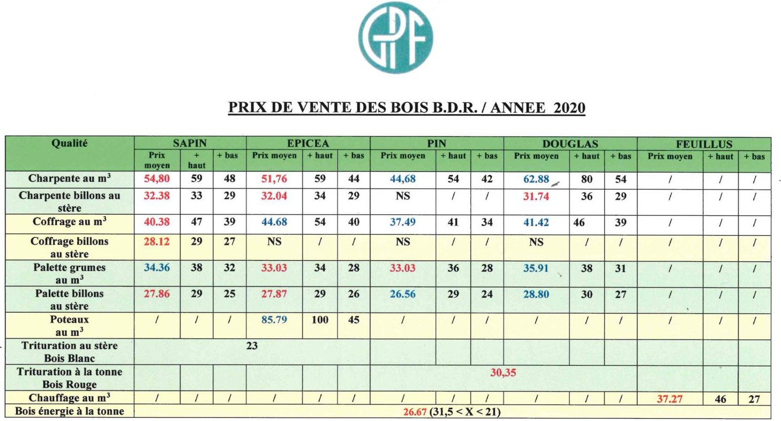
PRIX MOYENS ET FOURCHETTES PAR ESSENCES ET PAR QUALITES
BORD DE ROUTE 2026, m³ réel sur écorce
 | Sapin | Epicéa | Douglas | PIn | Feuillus
Charpente | 63.61 €/m³ 53 à 68 € | 64.21 €/m³ 38 à 78 € | 92.75 €/m³ 70 à 118 € | 51.01 €/m 42 à 52 € | 85- €/m 154 €
Palette | 51.10 €/m³ 39 à 61 | 51.71 €/m³ 42 à 58 | 51.10 €/m³ 38 à 70 | 51.36 €/m 38 à 55
Coffrage | 53.51 €/m³ 48 à 56 €
Trituration | 51.51 €/T 38 à 65
Energie | 42 à 48 €/T |  |  |  | 44.86 €/m³ 38 à 49 €
Poteaux |  | 100.11 €/m³
Déroulage | 86.98 €/m³ 86 à 91
La charpente en billons est valorisée entre + 2 et + 5€, la palette entre + 5 et + 9 €.
Facteurs de conversion usuels : 1 m³ sur écorce = 0.88 à 0.92 m³ sous écorce ( taux d’écorce : pin 8 %, sapin-épicéa 10
%, douglas 12 %), 1 stère = 0.65 m³ sur écorce = 0.4 à 0.5 tonnes
COMPARAISON 2026 - 2020

Slide 3

PRIX MOYENS ET FOURCHETTES PAR ESSENCES ET PAR QUALITES
SUR PIED frais déduits 2026
 | Sapin | Epicéa | Douglas | PIn | Feuillus
Charpente | 33.30 €/m³ | 34.39 €/m³ | 60.62 €/m³ € | 26.34 €/m € | 50.8- €/m
Palette | 22.10 €/m³ | 23.66 €/m³ | 24.72 €/m³ | 22.51 €/m
Coffrage | 24.70 €/m³
Trituration | 18.79 €/T
Energie | 11.52 €/T |  |  |  | 15.88 €/m³
Poteaux |  | 62.67 €/m³
Déroulage | 54.31 €/m³
Statistiques à interpréter avec grande prudence
Prix toutes zones : du Pilat aux Cévènes, de l’Ardèche au Cantal
Moyennes et fourchettes de tarifs d’exploitation ramenés en m³ sur écorce
Prix d’exploitation : abattage 12.12 €/m³ (9 € à 27 €), débardage 9.52 €/m³ (7.5 € à 21.51 €)
Observations générales sur les fluctuations de tarifs :
Conditions d’exploitation très variables
Abattage manuel où mécanisé
Disponibilité des abatteurs, débardeurs, transporteurs
Proximité ou pas de transformateurs, en compétition ou pas
Influence de la météo sur le stock disponible en scierie, risques d’arrêts
Type de commande et marchés variables d’une scierie à une autre
Différences de cahier des charges
Influence des transports
Variabilité des grumes en diamètre et en qualité, parts variables des différentes catégories

